Slide 1
スマホアプリ用の画像を準備する
※2016年11月時点の情報です。

Slide 2
前提
PSDのドキュメント定義：iPhone 6 / 5.5 inch / Space gray
ツール：Adobe Photoshop CC
PSDのドキュメントサイズ：幅750px

Slide 3
・パーツ画像の書き出し方法について

Slide 4
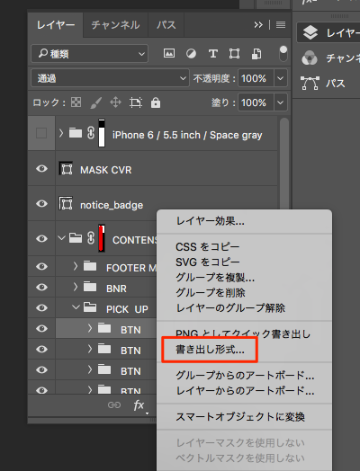
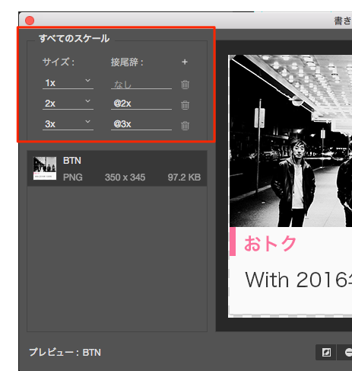
レイヤーパネルに表示されている書き出し対象のレイヤーを選択し右クリックメニューを表示します。
「書き出し形式…」を選択します。
表示されるパネル内の左上に「すべてのスケール」という表示があります。ここで書き出したいサイズのパターンを設定します。
iOSの場合
ドキュメントサイズをRetina 1xサイズにします。（今回は5.5inchという指定、且つ幅が750pxなのでRetina 2xと同等サイズということになります。）
表示されるパネル内の右側に「画像サイズ」という表示があります。ここで画像サイズを50%に設定し、ドキュメントサイズをRetina 1xのサイズに合わせます。
スケール定義は、1x、2x、3x の３種類。（Retina 1x~3x）
androidの場合
ドキュメントサイズをxxhdpiサイズにします。
表示されるパネル内の右側に「画像サイズ」という表示があります。ここで画像の幅を1080pxに設定し、ドキュメントサイズをxxhdpiのサイズに合わせます。
スケール定義は 1x、2x、0.75x、0.5x、0.25x の５種類（mdpi~xxxhdpi）

Slide 5
書き出されたpngファイルのファイル名は、「xxx@2x.png」という形式になっていますが、androidの場合、pngファイルのファイル名に「@」を含むことができないため、書き出されたpngファイルのファイル名を変更します。
androidの場合
androidは解像度ごとにリソースファイルを設置するディレクトリが異なります。
mdpi → mipmap-mdpi
hdpi → mipmap-hdpi
xhdpi → mipmap-xhdpi
xxhdpi → mipmap-xxhdpi
xxxhdpi → mipmap-xxxhdpi

Slide 6

・9-Patchの設定方法について

Slide 7
9-Patchとは
9-Patch画像は通常の画像の外周に1ピクセルの指定領域に画像の拡大処理に関する設定を描き加え、拡張子を9.pngに変更したもの。画像サイズより大きく表示する場合に、どの部分を拡大するかを指定することができます。Android Sdkに付属しているDraw 9patchツールを使って9-Patch画像を作成します。

Slide 8
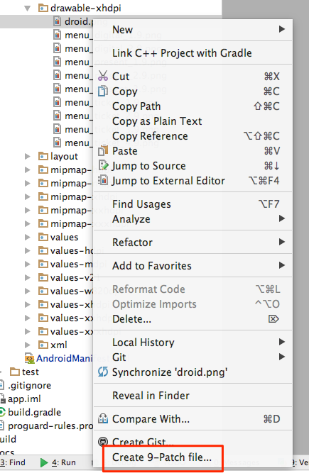
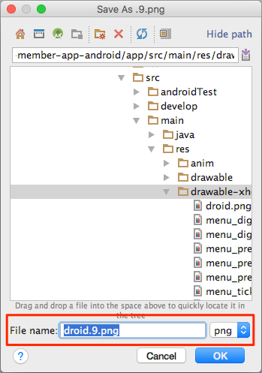
Android Studio(https://developer.android.com/studio/index.html)を起動し、対象の画像ファイルを選択し、右クリックメニューを表示します。
「Create 9-Patch file…」を選択します。
「xxx.9.png」という形式でファイル名を入力します。

Slide 9
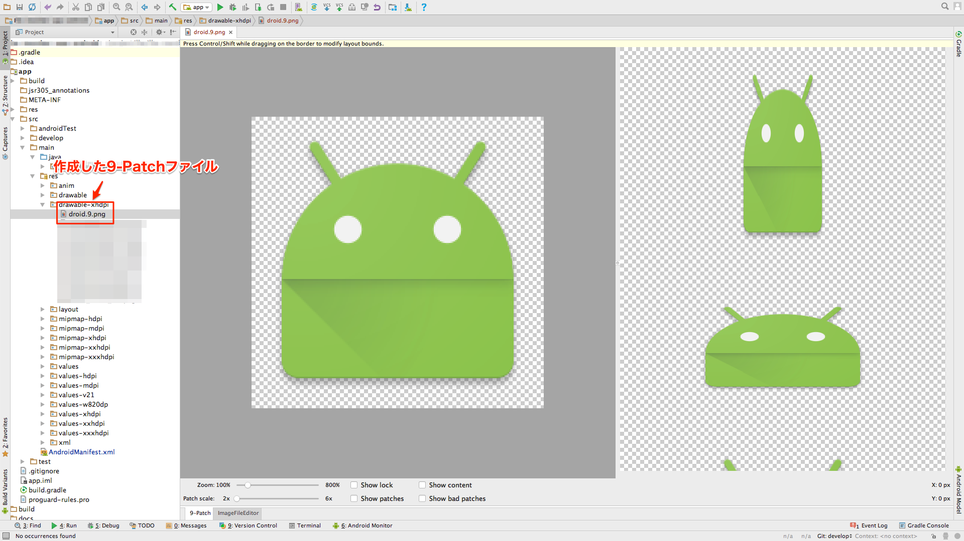
作成されたxxx.9.pngファイルをダブルクリックするとエディターが開きます。
9-Patchの作り方についてはこちら(https://developer.android.com/studio/write/draw9patch.html)を参照。

